Slide 1



Xây dựng ứng dụng sàn thương mại điện tử
Giảng viên HD : TH.S PHẠM TRỌNG HUYNH
THÀNH VIÊN NHÓM:
Nguyễn Hồ Trường Tam_1150080156
Đinh Ngọc Minh Khôi_1150080140

Slide 2



Nội dung thuyết trình
01
02
INTRODUCTION
DIAGRAMS
05
03
04
CONCLUSION
FEATURES
DEMO

Slide 3
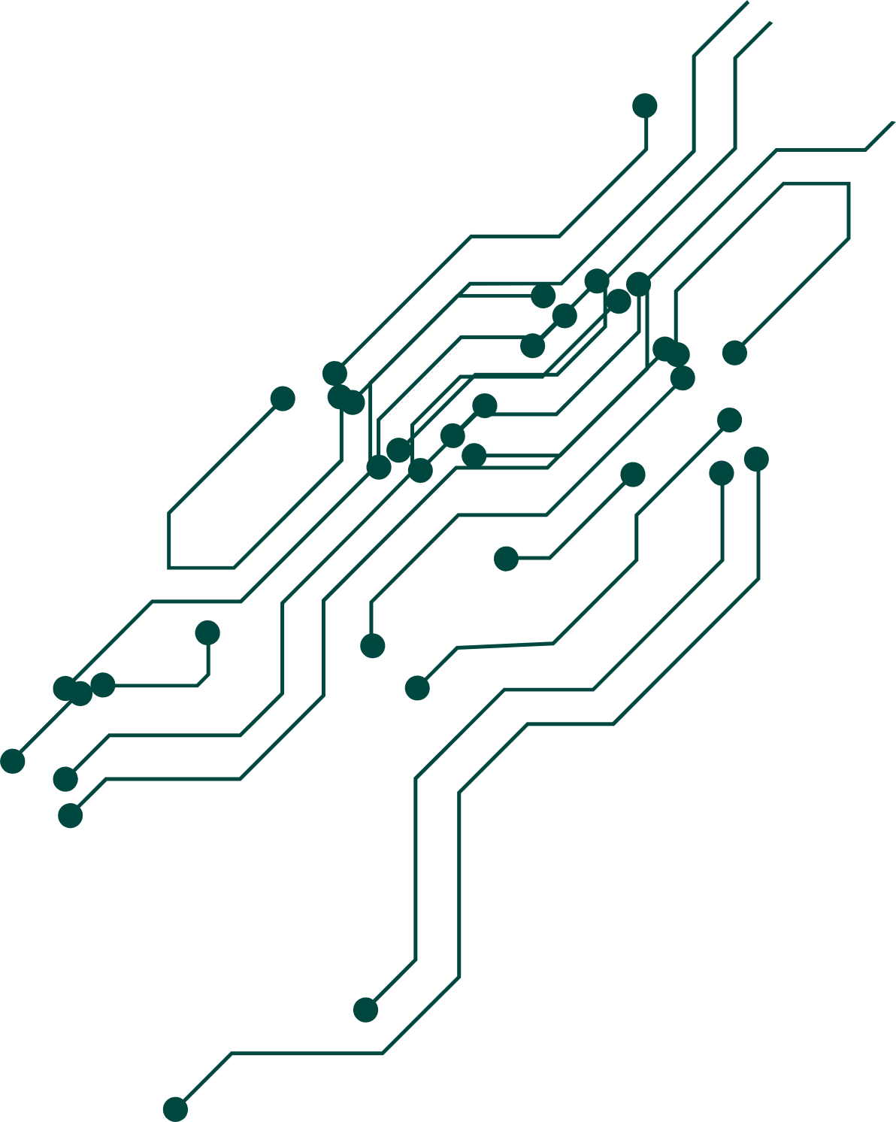
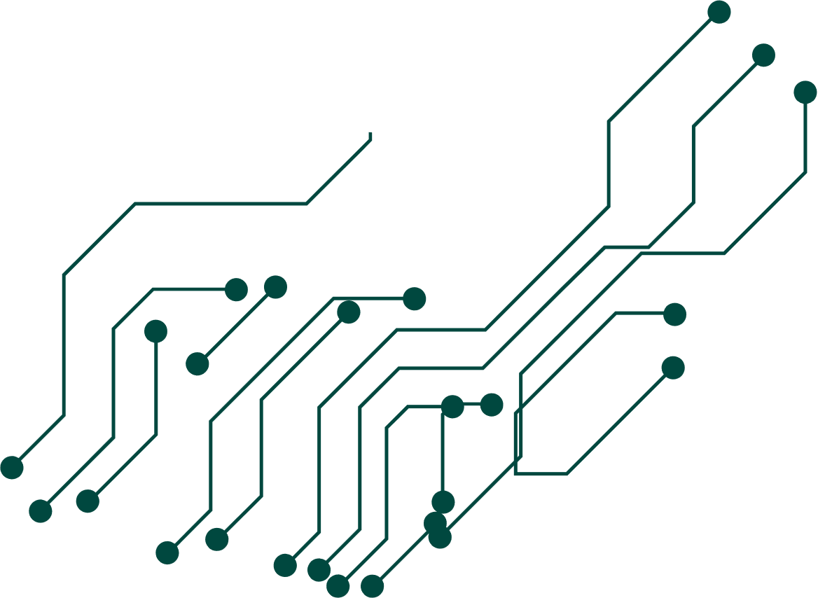
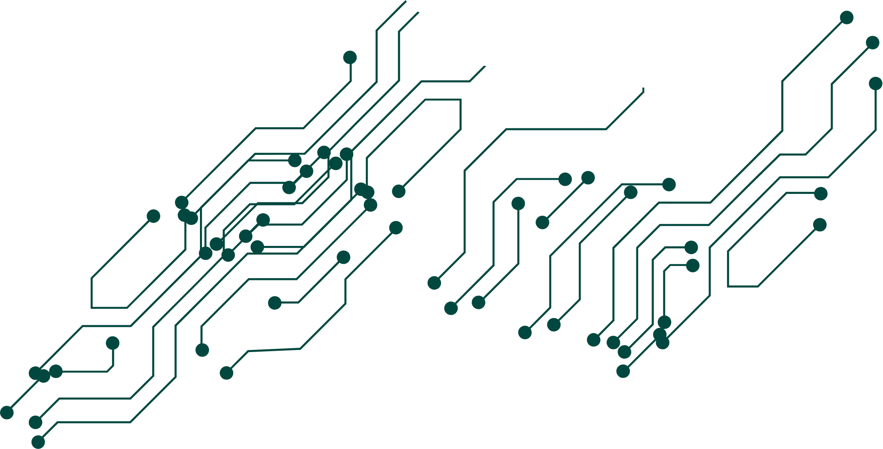
01
INTRODUCTION

Slide 4
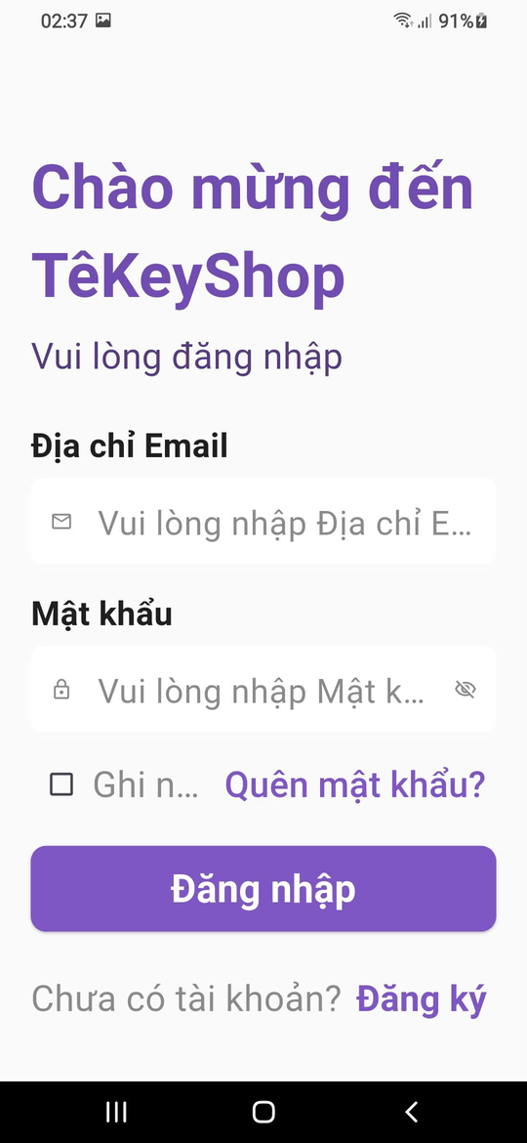
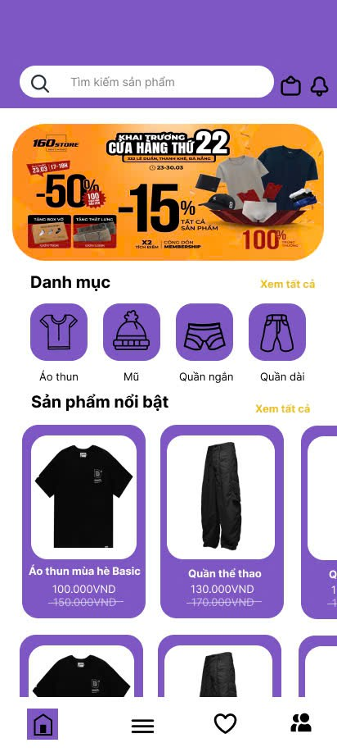
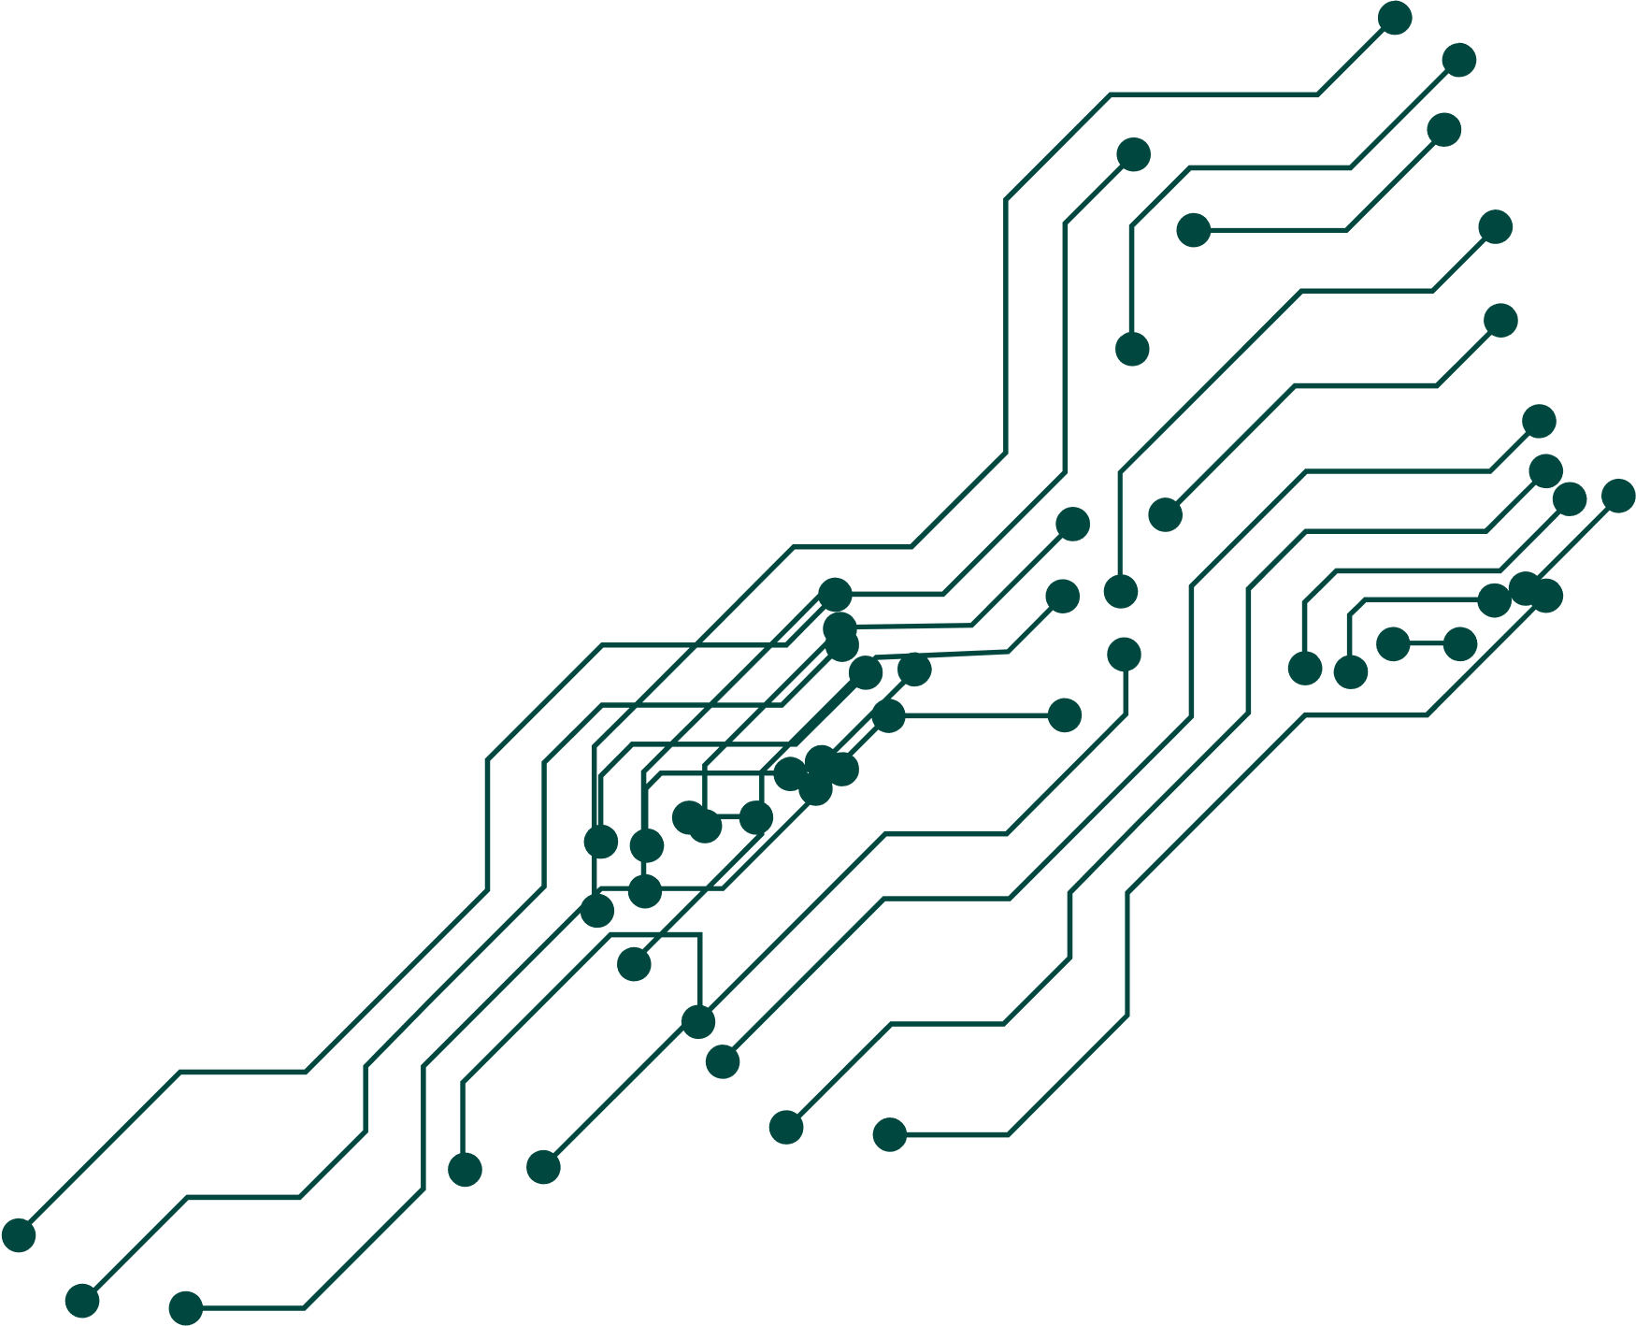
LÝ DO CHỌN ĐỀ TÀI
Ứng dụng thương mại điện tử ngày nay được xem như một giải pháp quan trọng giúp doanh nghiệp mở rộng hoạt động bán hàng và quản lý sản phẩm một cách hiệu quả. Từ thực tế đó, nhóm lựa chọn đề tài với mong muốn xây dựng một hệ thống TMĐT hoàn chỉnh, vừa đáp ứng nhu cầu mua sắm trực tuyến, vừa thể hiện cách công nghệ hỗ trợ quy trình vận hành của doanh nghiệp. Đồng thời, đề tài cũng hướng đến việc giúp nhóm trau dồi kỹ năng lập trình, thiết kế giao diện và triển khai các chức năng thực tiễn như xử lý dữ liệu hay thanh toán trực tuyến.

Slide 5
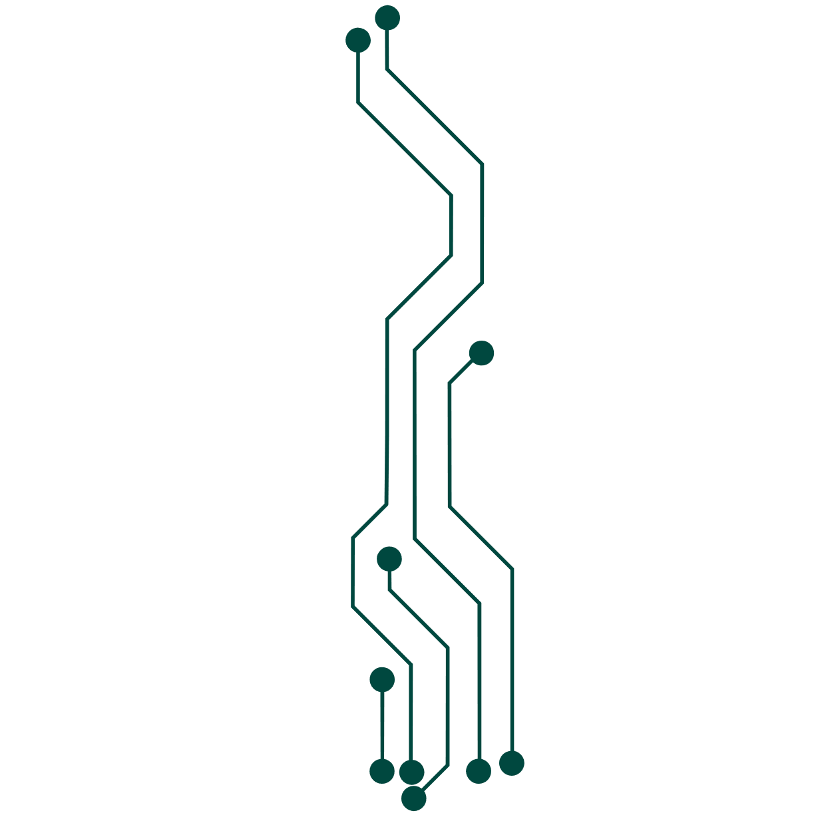




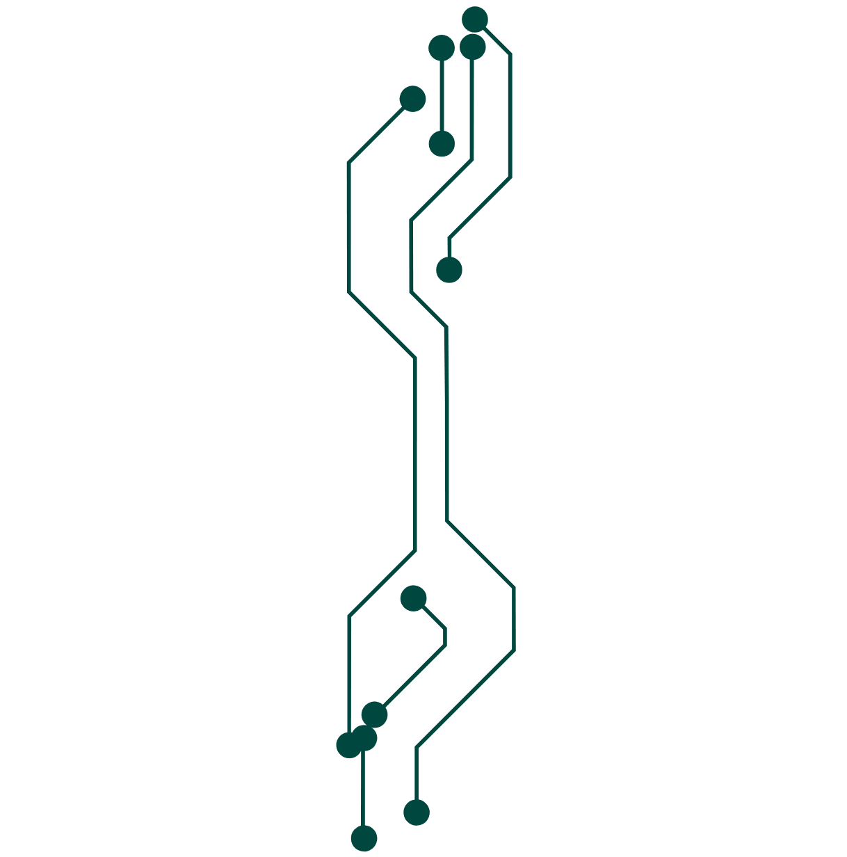
CÔNG NGHỆ SỬ DỤNG
VSCODE
Trình soạn thảo mã miễn phí của Microsoft hỗ trợ nhiều ngôn ngữ có gợi ý code debug Git và dùng trong đồ án để viết backend và app mobile
Node.js + Express
Môi trường chạy JavaScript trên server, giúp xử lý nhanh và không chặn luồng. Express là framework xây dựng API cho Node.js, giúp tạo backend nhanh, gọn và dễ quản lý.
FLUTTER
Flutter là bộ SDK giao diện đa nền tảng của Google cho phép lập trình một code Dart nhưng chạy được trên Android iOS web và desktop với hiệu năng gần native và UI tùy biến đẹp.
PostgreSQL
Hệ quản trị cơ sở dữ liệu quan hệ mạnh mẽ, hỗ trợ lưu trữ dữ liệu lớn, truy vấn phức tạp và đảm bảo tính an toàn – ổn định cho hệ thống.

Slide 6
02
DIAGRAMS

Slide 7
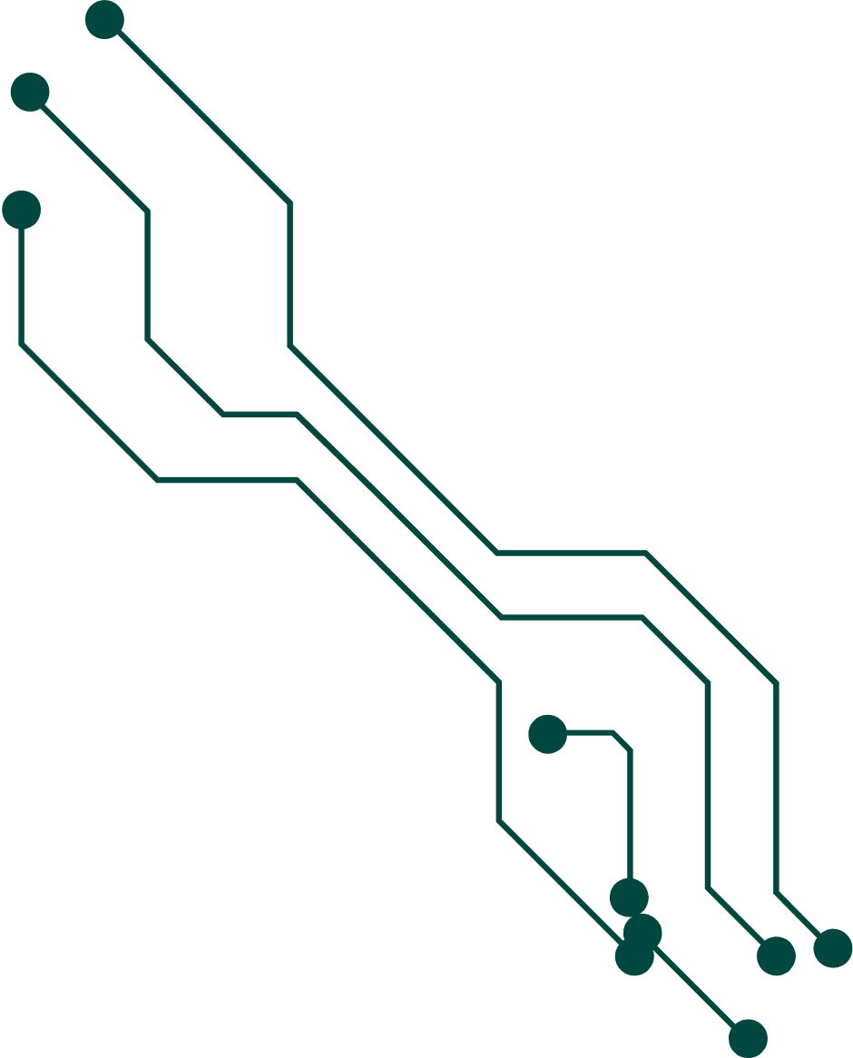
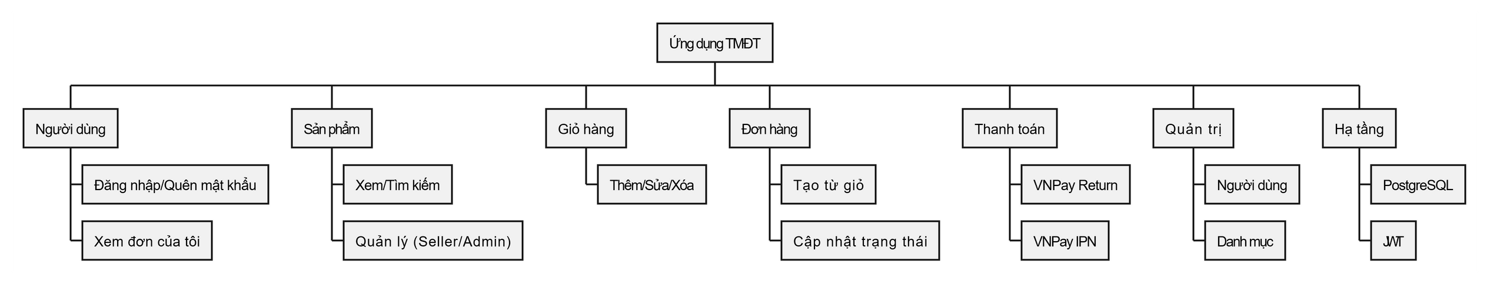


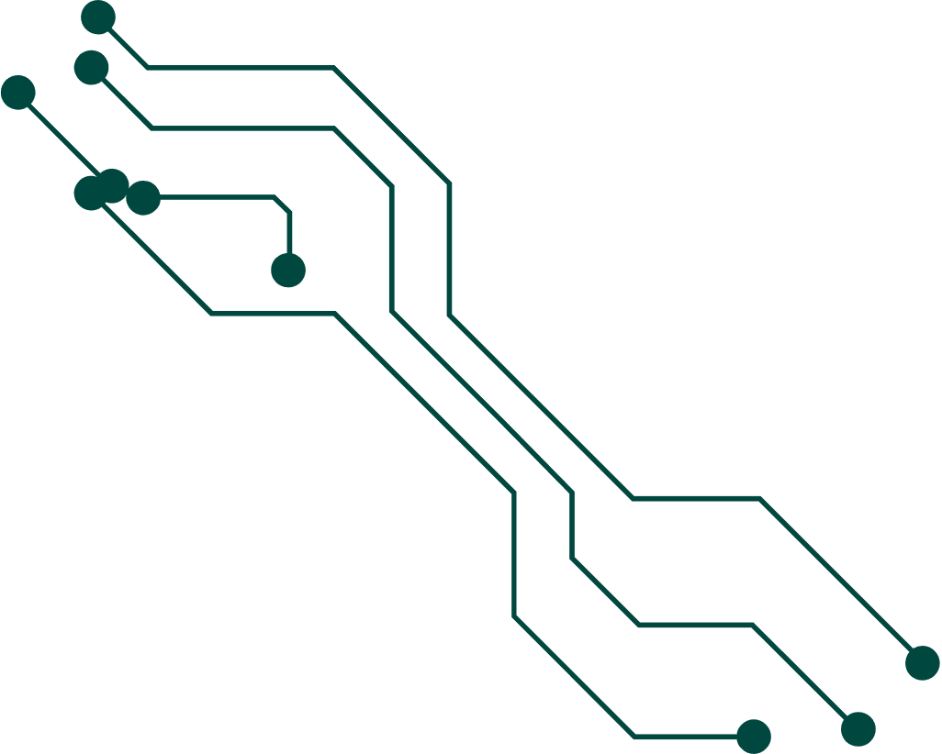
SƠ ĐỒ PHÂN RÃ CHỨC NĂNG

Slide 8
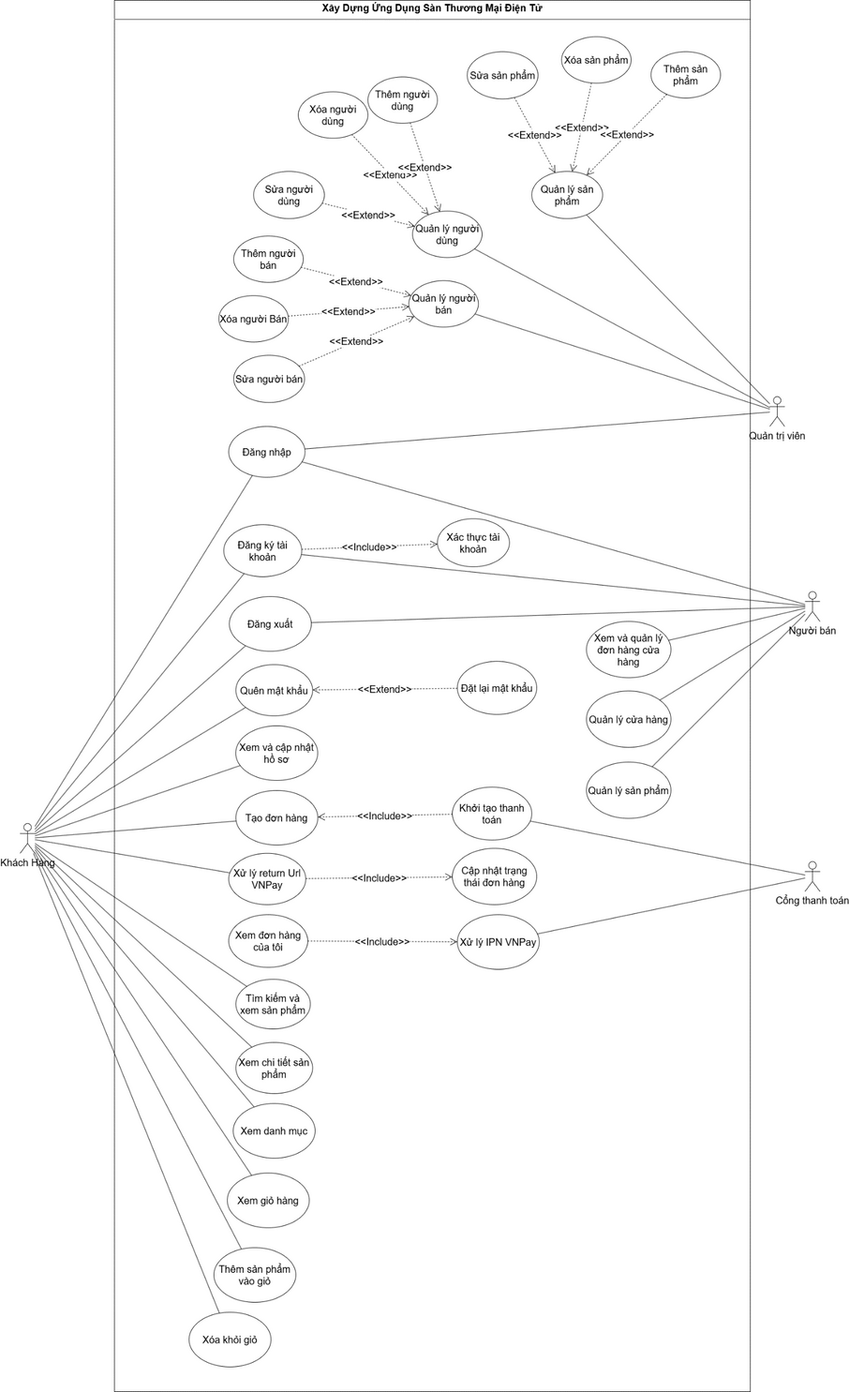
SƠ ĐỒ USECASE
TỔNG QUAN

Slide 9
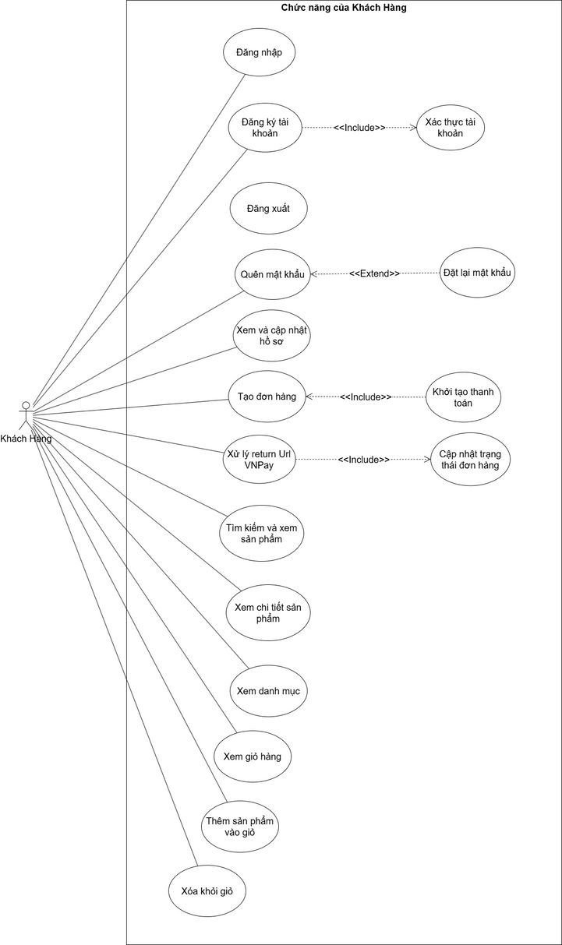
SƠ ĐỒ USECASE
CHỨC NĂNG
CỦA KHÁCH HÀNG

Slide 10
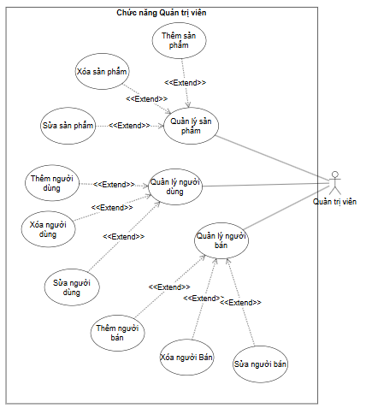
SƠ ĐỒ USECASE
CHỨC NĂNG
CỦA QUẢN TRỊ VIÊN

Slide 11
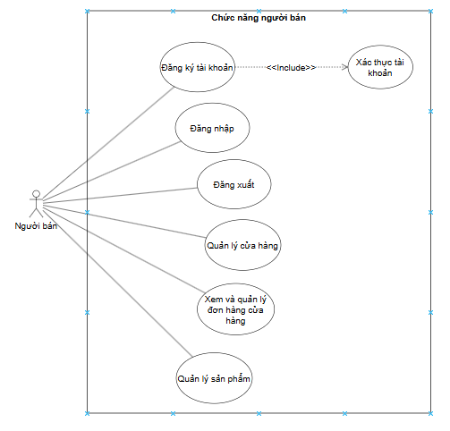
SƠ ĐỒ USECASE
CHỨC NĂNG
NGƯỜI BÁN HÀNG

Slide 12
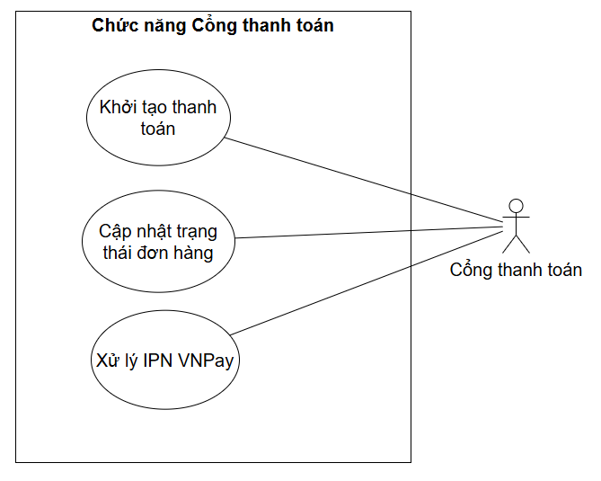
SƠ ĐỒ USECASE
CHỨC NĂNG
THANH TOÁN

Slide 13
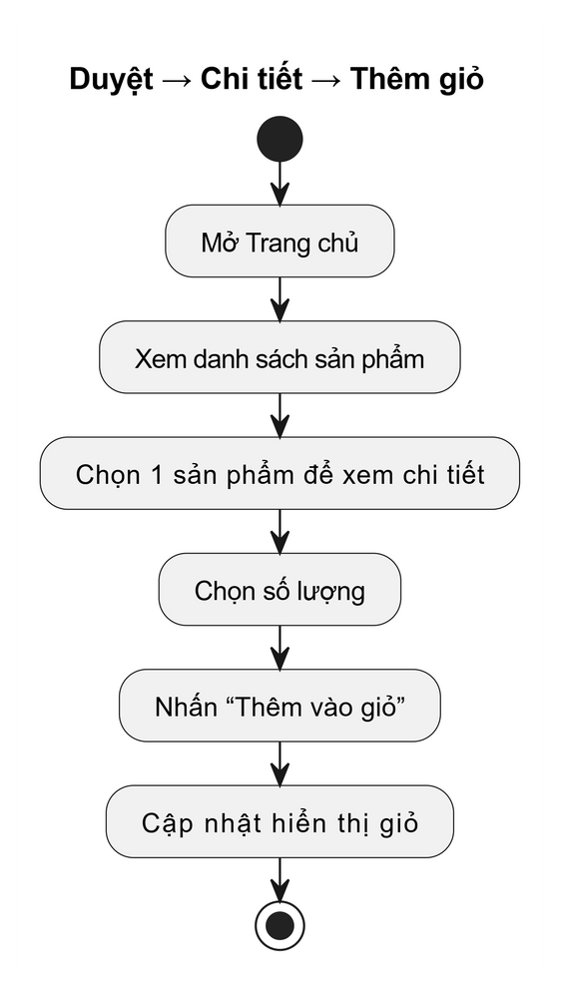
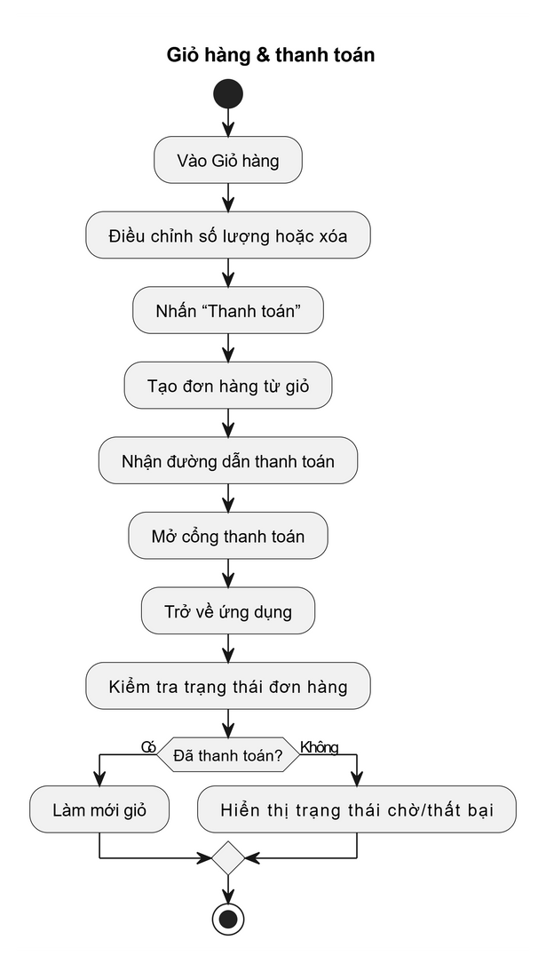
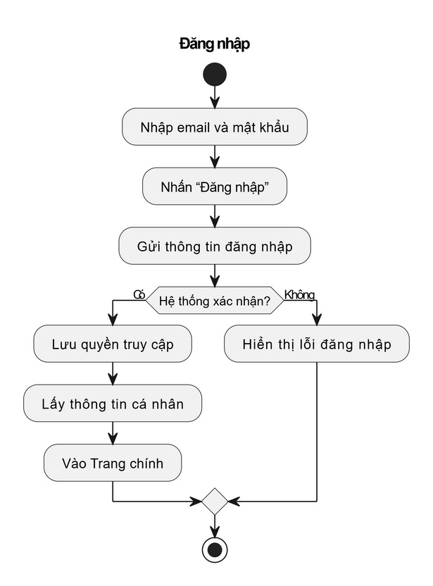
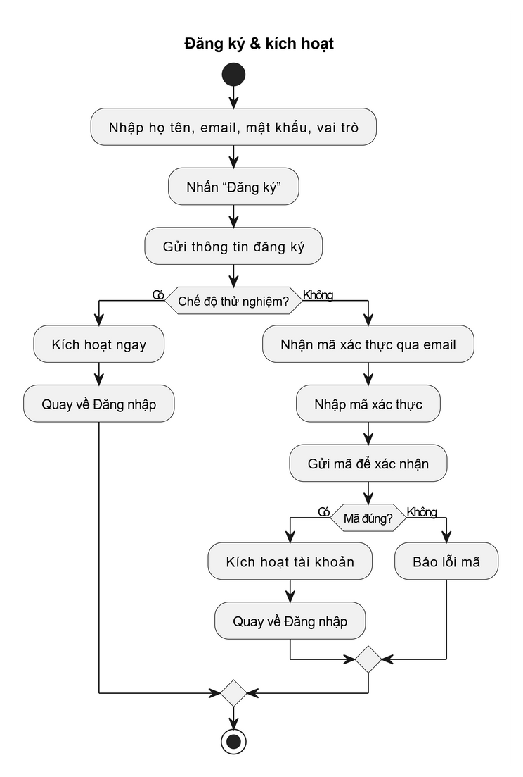
SƠ ĐỒ ACTIVITY

Slide 14
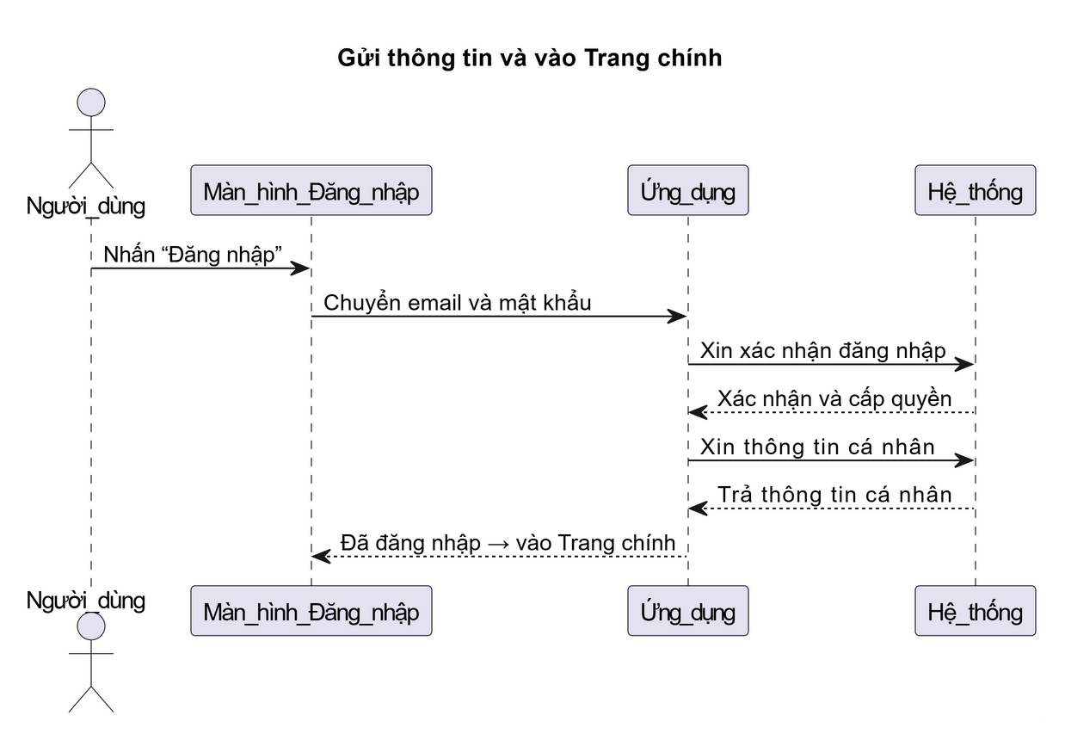
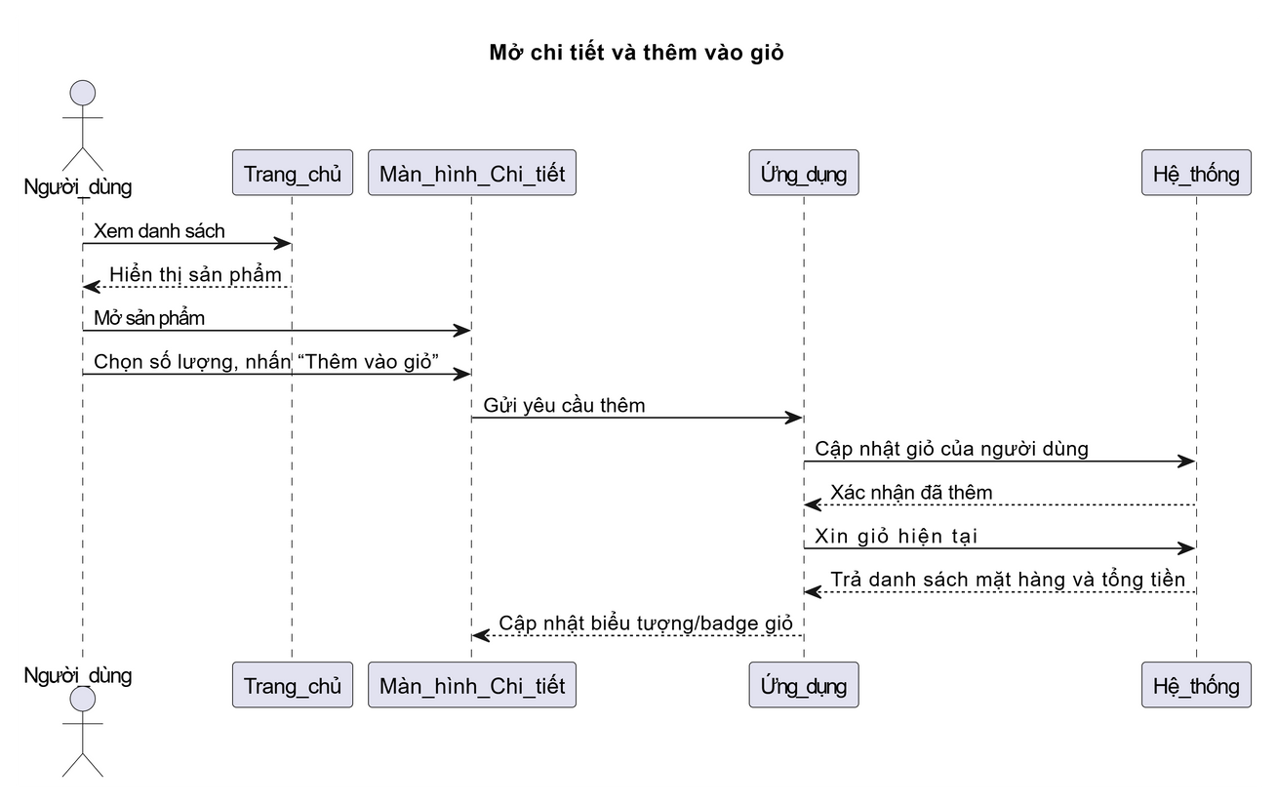
SƠ ĐỒ SEQUENCE

Slide 15
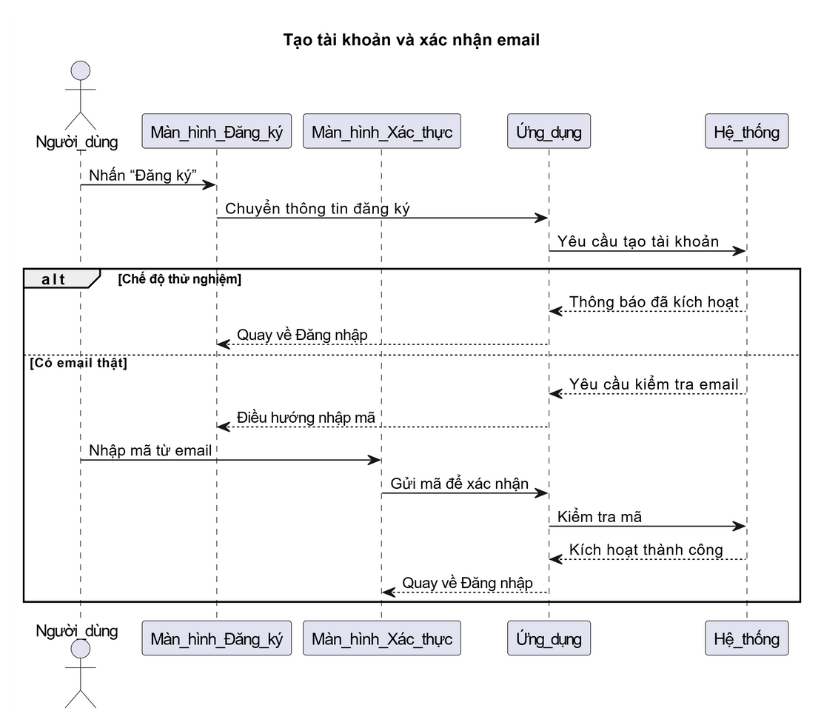
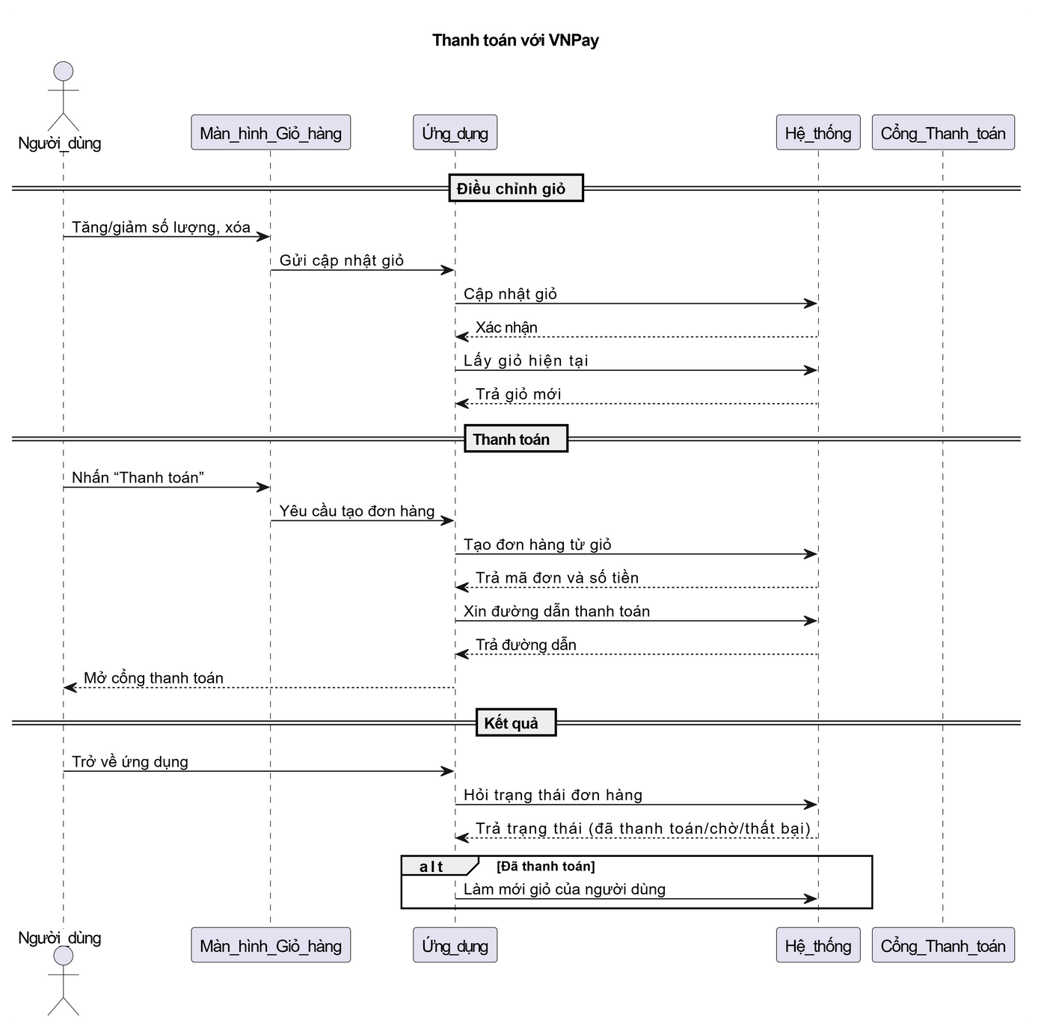
SƠ ĐỒ SEQUENCE

Slide 16
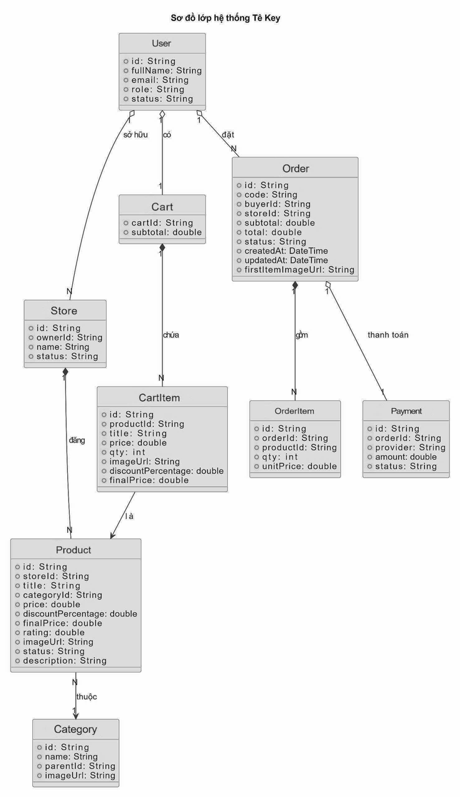
SƠ ĐỒ CLASS

Slide 17
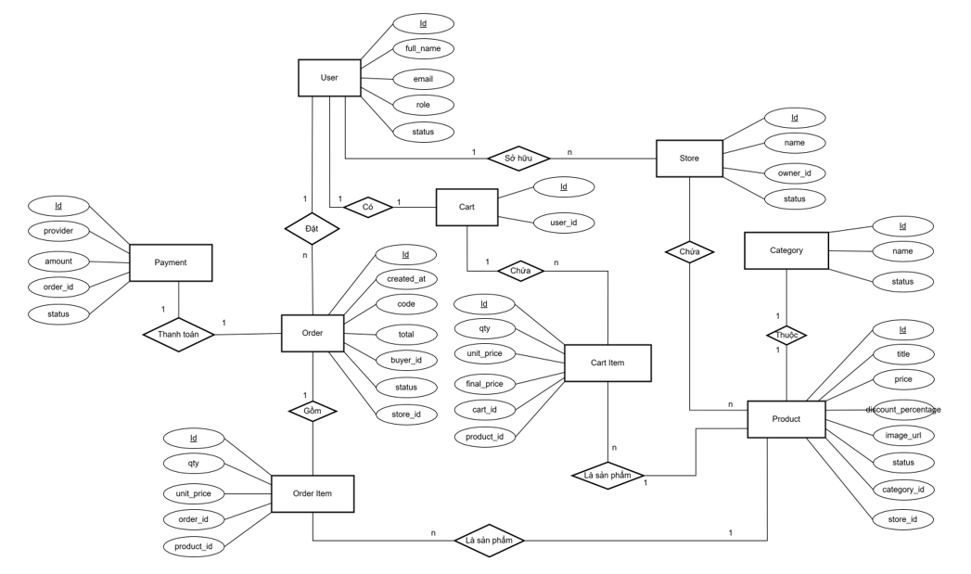
SƠ ĐỒ ERD

Slide 18
03
FEATURES

Slide 19
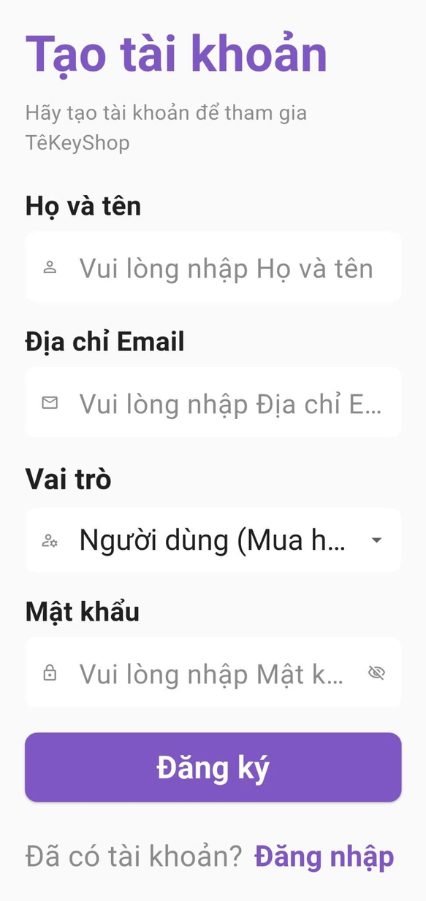
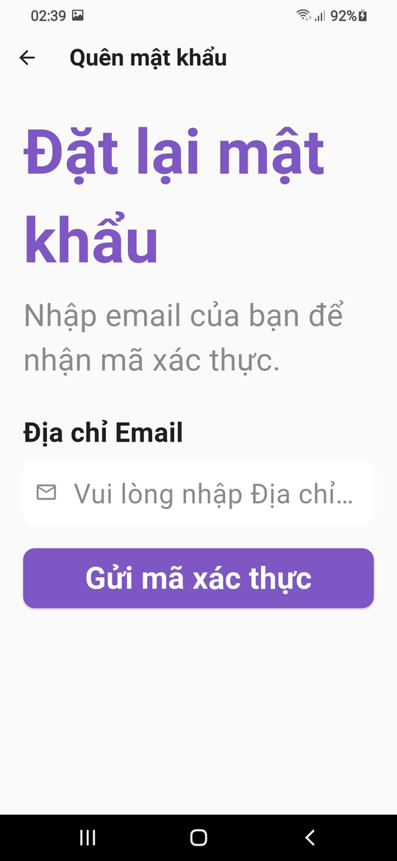
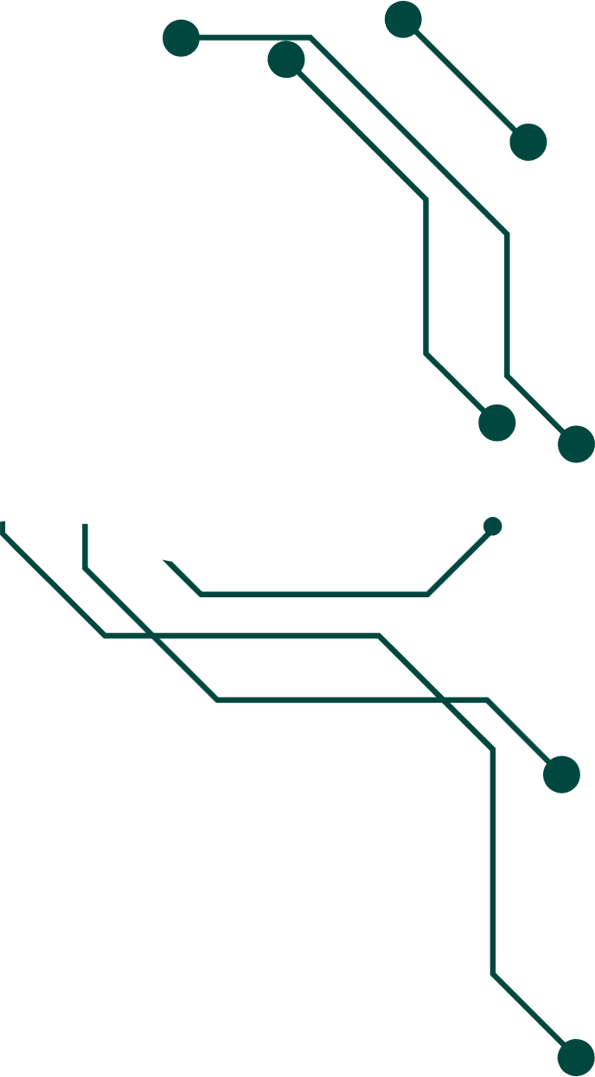
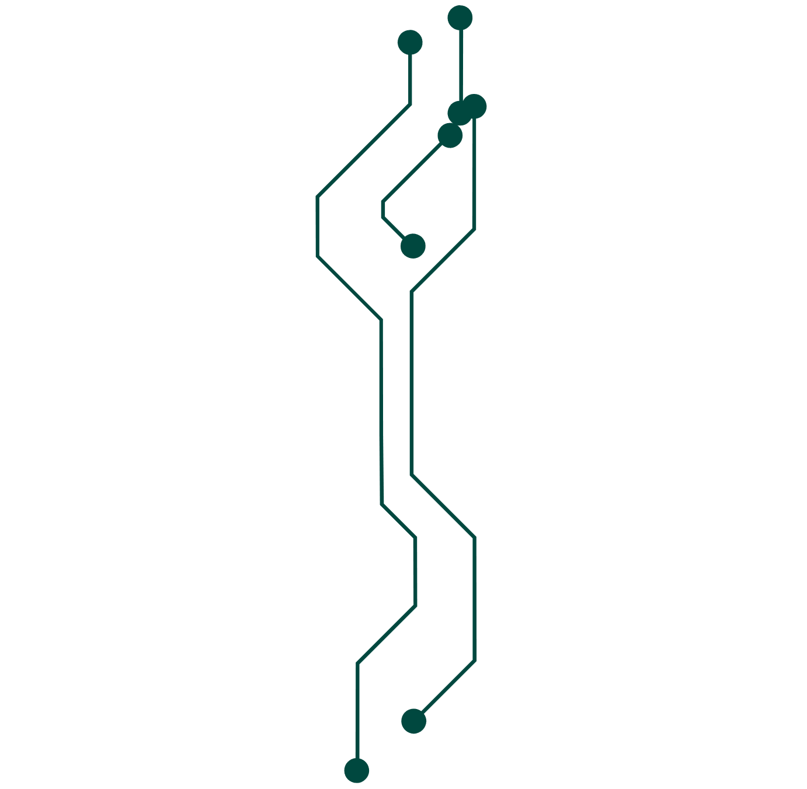

GIAO DIỆN ĐĂNG NHẬP-ĐĂNG KÝ-QUÊN MẬT KHẨU

Slide 20
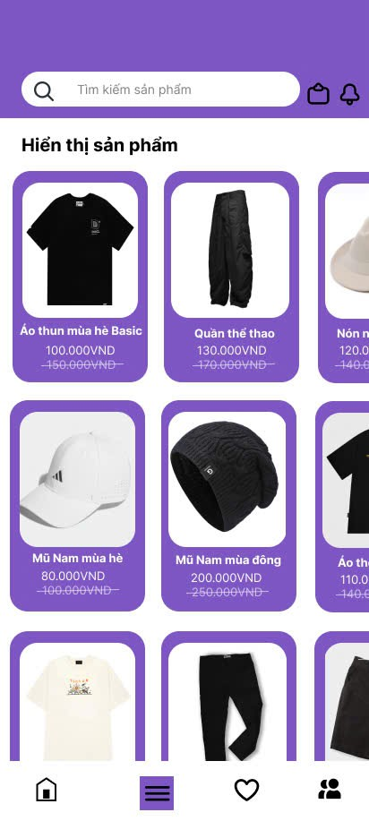
GIAO DIỆN TRANG CHỦ-TRANG TÌM KIẾM SẢN PHẨM

Slide 21
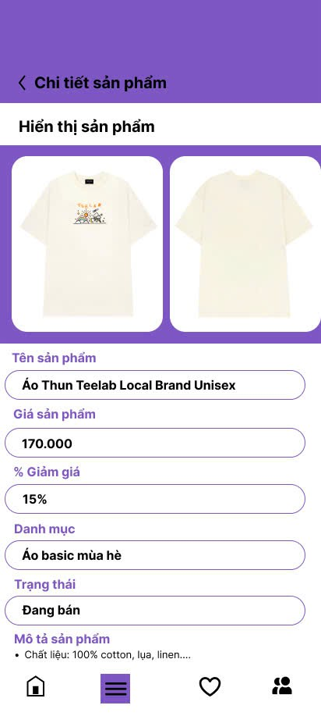
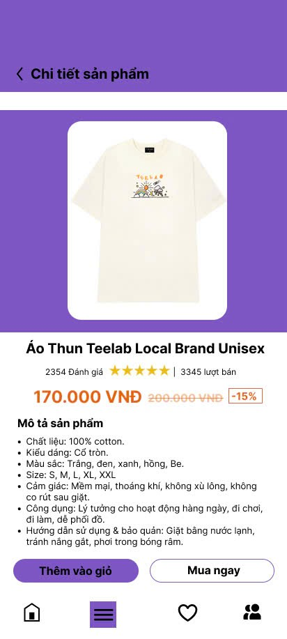
GIAO DIỆN TRANG THÊM-CHI TIẾT SẢN PHẨM

Slide 22
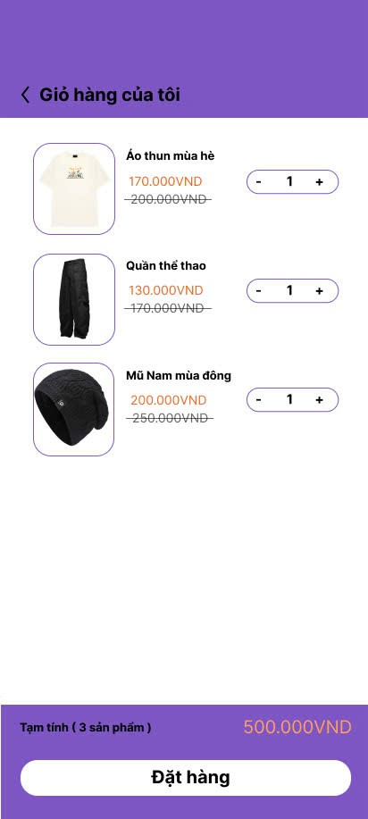
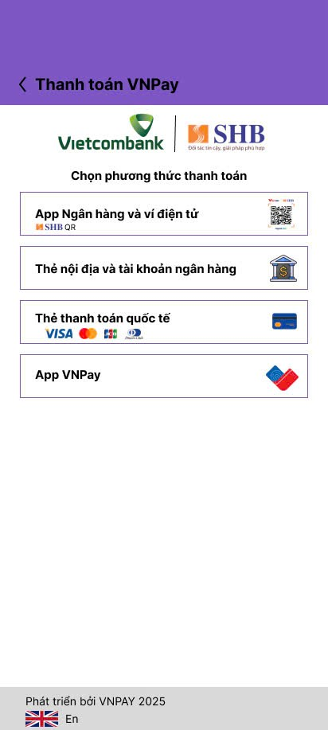
GIAO DIỆN TRANG GIỎ HÀNG-THANH TOÁN

Slide 23
GIAO DIỆN TRANG GIỎ HÀNG-THANH TOÁN

Slide 24
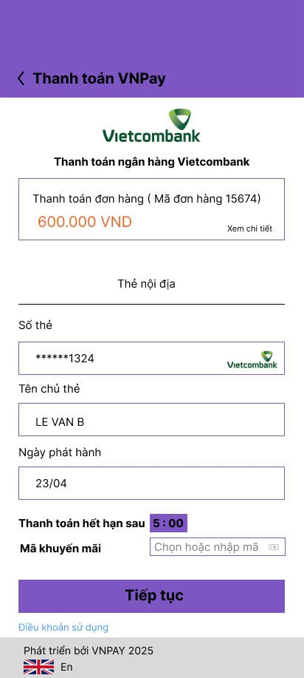
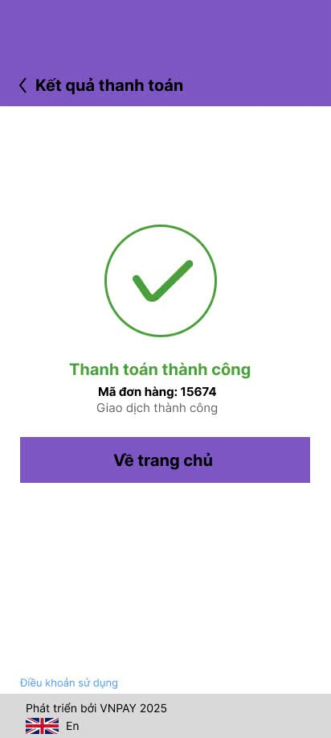
GIAO DIỆN THANH TOÁN THÀNH CÔNG

Slide 25
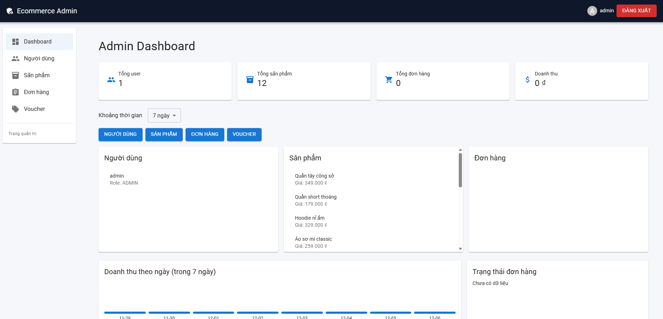
GIAO DIỆN TRANG CHỦ QUẢN TRỊ VIÊN

Slide 26
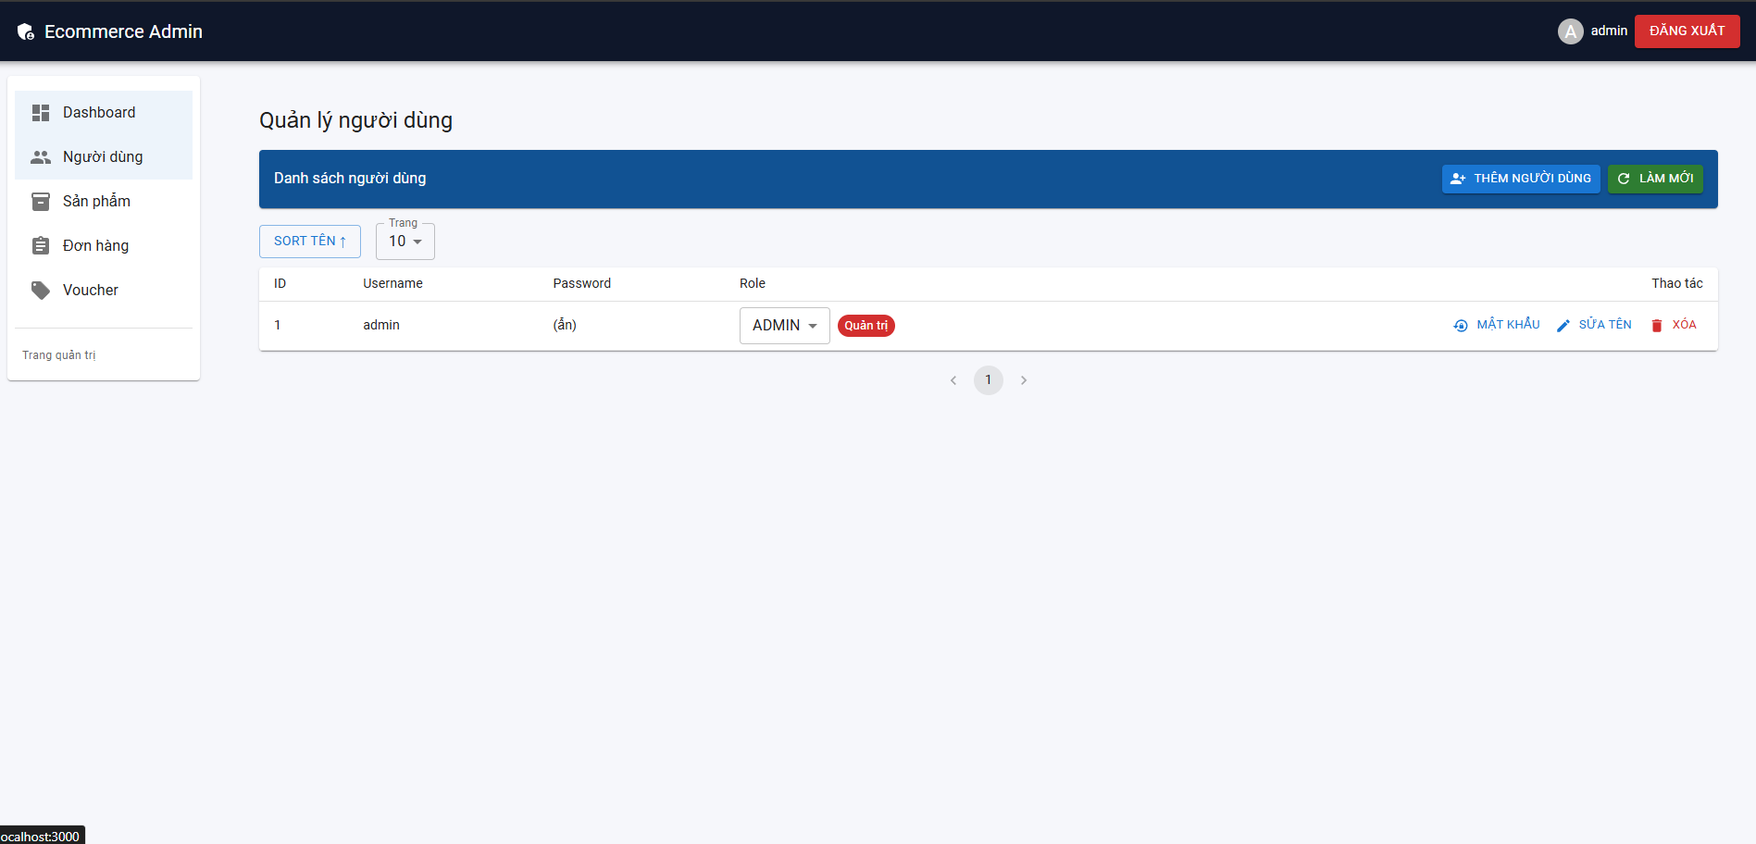
GIAO DIỆN QUẢN LÝ NGƯỜI DÙNG/NHÂN VIÊN

Slide 27
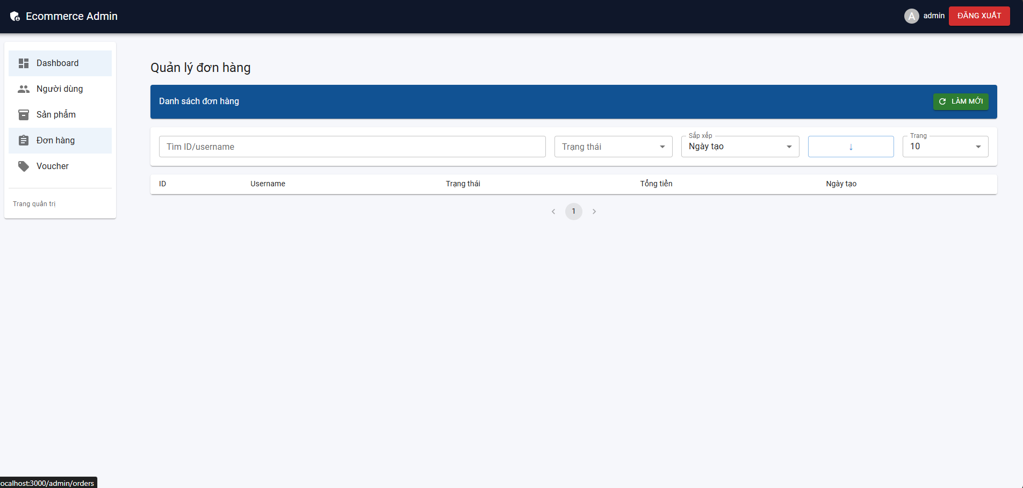
GIAO DIỆN QUẢN LÝ ĐƠN HÀNG

Slide 28
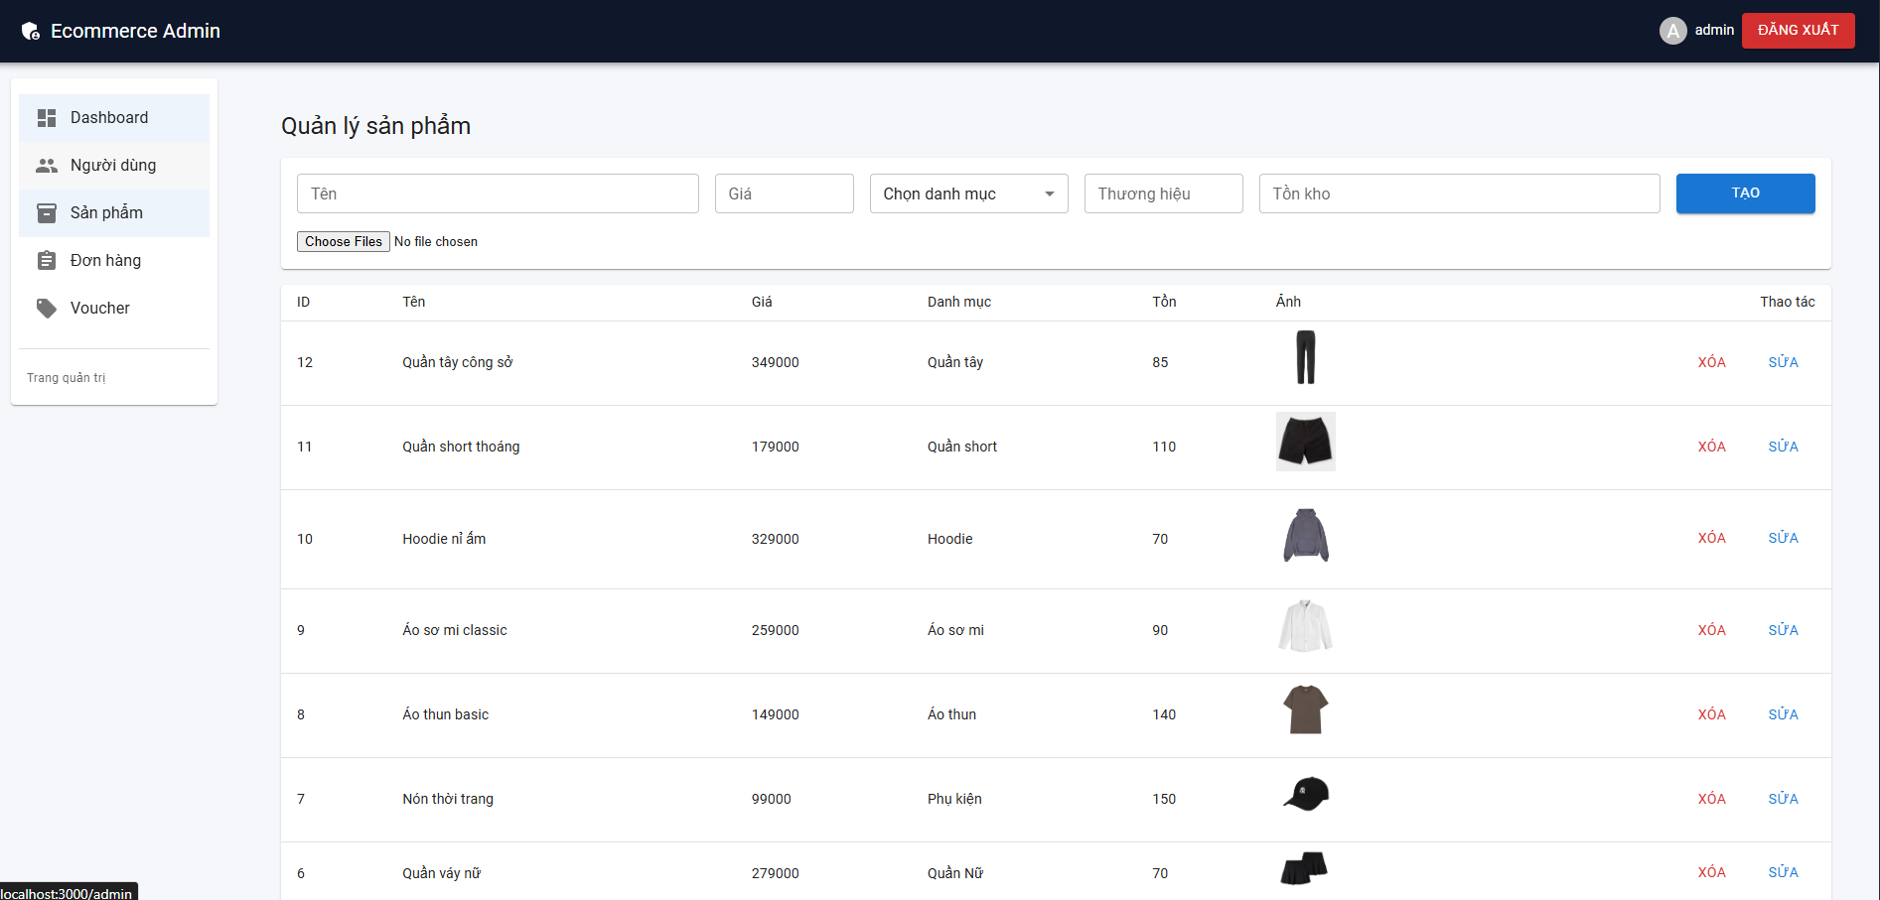
GIAO DIỆN QUẢN LÝ SẢN PHẨM

Slide 29
04
DEMO

Slide 30

04
DEMO

Slide 31
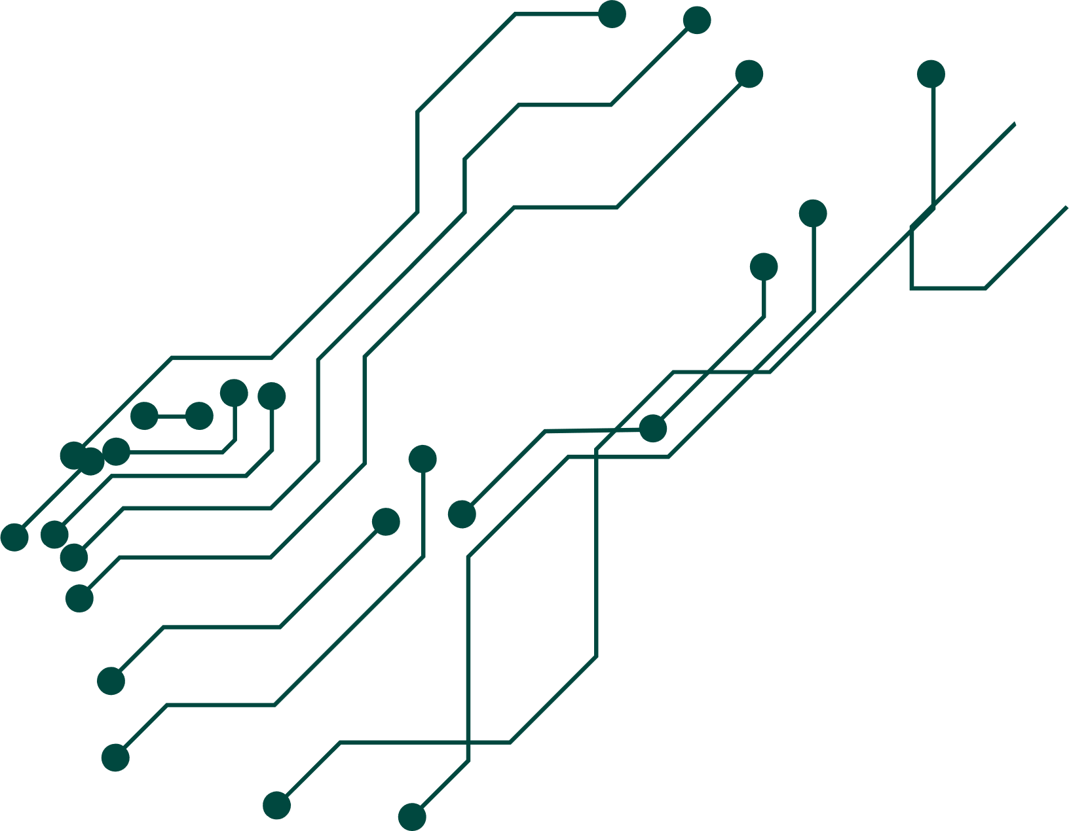

Kết quả
Hoàn thành hệ thống sàn thương mại điện tử cho người mua, người bán và quản trị viên.
Backend dùng NodeJS – MongoDB, hỗ trợ quản lý sản phẩm, đơn hàng và thanh toán VNPay.
Ứng dụng Flutter có giao diện dễ dùng và kết nối ổn định với API.
Hướng phát triển
Phát triển thêm phiên bản web.
Thêm đánh giá, bình luận và chat giữa người mua – người bán.
Tích hợp thêm Momo/ZaloPay.
Cải thiện bảo mật và trải nghiệm người dùng.

Slide 32
THANKS!

